Slide 1
프로젝트
포트폴리오
이름 : 김희원
기술 스택 : Back End / Front End
연락처 : 010-5571-7187
이메일 : khww0301@gmail.com
Git 주소 : https://github.com/
khww0301/Portfolio

Slide 2

목차
table of contents
1
도서쇼핑몰
2
뮤직플레이어
3
게시판만들기

Slide 3
1
도서쇼핑몰

Slide 4
Part 1
프로젝트 개요
프로젝트 목적
주요 기능
○ 온라인에서 책을 구매하고, 장바구니 및 주문 배송 관리 기능을
제공하는 도서 쇼핑몰을 개발
○ 사용자에게 편리한 도서 구매 경험을 제공하고, 관리자에게
효율적인 관리 기능을 제공

Slide 5
Part 1
프로젝트 개요
프로젝트 목적
주요 기능
○ 회원가입 및 로그인 : 개인 정보를 관리 및 추적
○ 장바구니 : 선택한 도서를 장바구니에 담고, 수량 변경 및 삭제
○ 주문하기 : 장바구니에 담긴 도서를 주문
○ 관리자페이지 : 고객센터, 공지사항, QNA등 고객 관리 기능

Slide 6
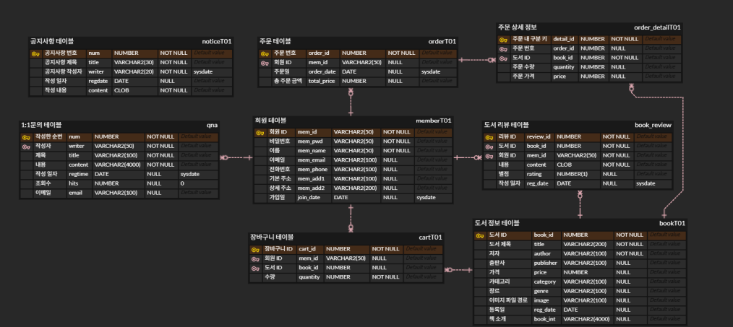
Part 3
프로젝트 – 도서쇼핑몰 (기 획 및 설 계)

Slide 7
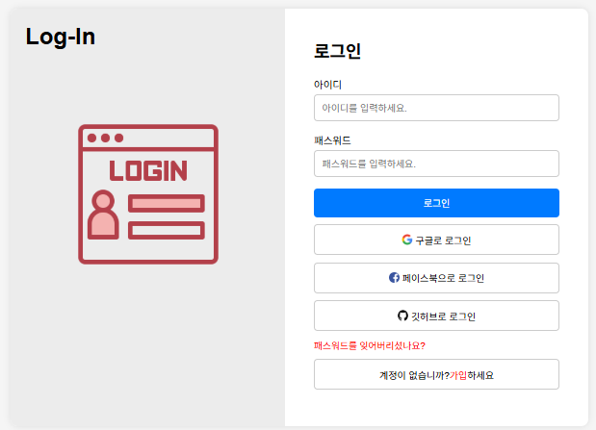
Part 1
프로젝트 – 도서쇼핑몰 ( 페이지 주요 기능 1 / 5 )
로그인
1. 도서 쇼핑몰 회원 접속 - 로그인
사용자가 입력한 값과 MemberT02
테이블 ID, 패스워드 값을 비교하여 일치한다면 Session에 ID와 패스워드
저장

Slide 8
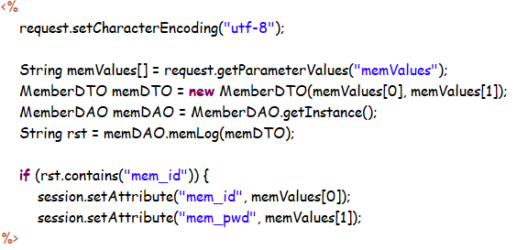
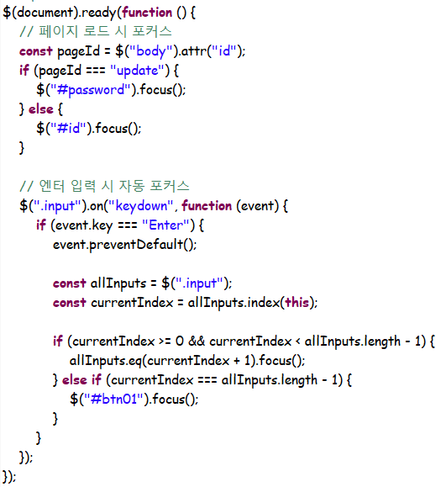
Part 1
프로젝트 – 도서쇼핑몰 ( 페이지 주요 기능 1 / 5 )
로그인
Jquery로 페이지 로드 시 ID에 Focus가도록 구현 및 엔터 시 포커스 이동하도록 구현
Input Name 값을 getParameterValues로 받아서 회원 테이블과 비교하고 일치할 경우 Session에 저장

Slide 9
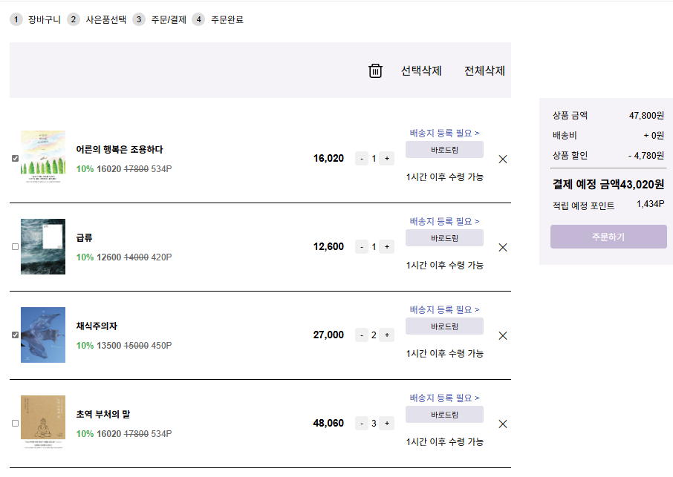
Part 1
프로젝트 – 도서쇼핑몰 ( 페이지 주요 기능 2 / 5 )
장바구니
장바구니 테이블을 CRUD
도서 구매 처리
Session에 저장된 ID를 가져와 장바구니 테이블 리스트를 출력하고,
수량 변경 및 체크 박스 선택 시
전체 금액이 반영되도록 구현
주문하기 버튼 클릭 시 체크된 항목 주문 테이블에 저장

Slide 10
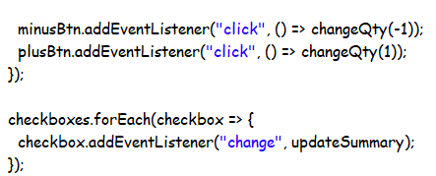
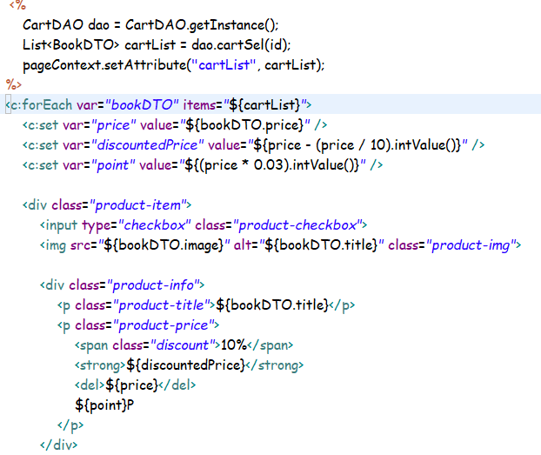
Part 1
프로젝트 – 도서쇼핑몰 ( 페이지 주요 기능 2 / 5 )
장바구니
체크박스 항목 선별과 금액 반영 및 테이블 CRUD는 DOM addEventListner 사용하여 체크 된 항목에 따라 변경되도록 구현
장바구니 리스트 출력은 Session에 저장된 ID 값을 가져와 DAO를 통해 해당 사용자의 장바구니 정보를 List에 담고, 이 List를 setAttribute를 이용해 JSP에 전달한 뒤, JSTL의 <c:forEach> 문을 사용하여 리스트 항목들을 반복 출력

Slide 11
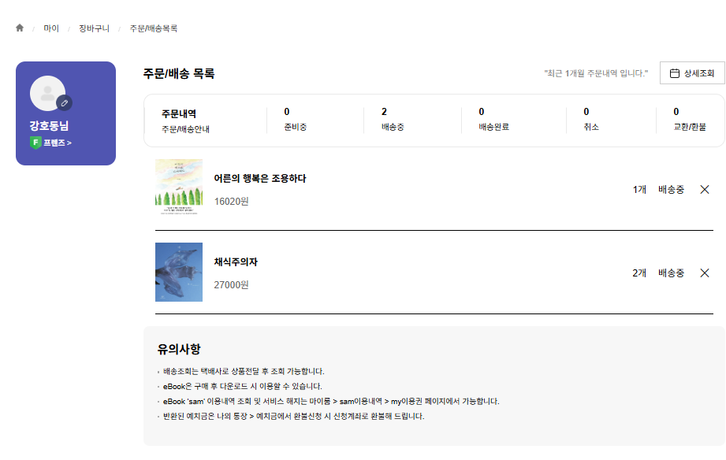
Part 1
프로젝트 – 도서쇼핑몰 ( 페이지 주요 기능 3 / 5 )
주문 / 배송
주문 테이블 리스트 출력
주문 테이블 리스트 삭제
Session ID를 가져와 주문 테이블
리스트 출력하고,
X 버튼 클릭 시 주문 ID 값으로 해당하는 항목 삭제하도록 구현

Slide 12

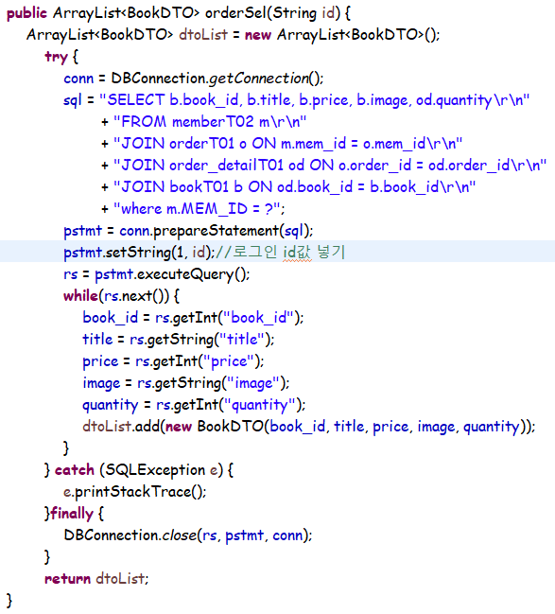
Part 1
프로젝트 – 도서쇼핑몰 ( 페이지 주요 기능 3 / 5 )
주문 / 배송
주문 리스트 출력은 Session에서 ID를 가져와 해당 회원의 주문 목록을 DAO를 통해 조회하고, 각 결과를 DTO에 담아 반복 출력
주문 리스트 삭제는 삭제 버튼 클릭 시 order_id 값을 deleteOrder.jsp에
전달되며, 해당 ID를 기반으로
DAO를 통해 주문을 삭제

Slide 13
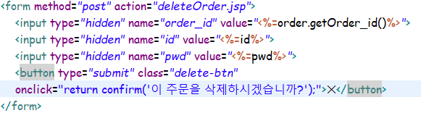
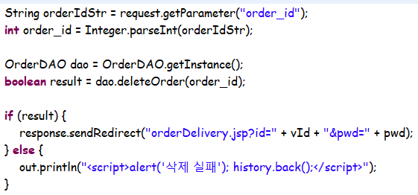
Part 1
프로젝트 – 도서쇼핑몰 ( 페이지 주요 기능 3 / 5 )
주문 / 배송
주문 리스트 출력은 Session에서 ID를 가져와 해당 회원의 주문 목록을 DAO를 통해 조회하고, 각 결과를 DTO에 담아 반복 출력
주문 리스트 삭제는 삭제 버튼 클릭 시 order_id 값을 deleteOrder.jsp에
전달하여 해당 ID를 기반으로
DAO를 통해 주문을 삭제

Slide 14
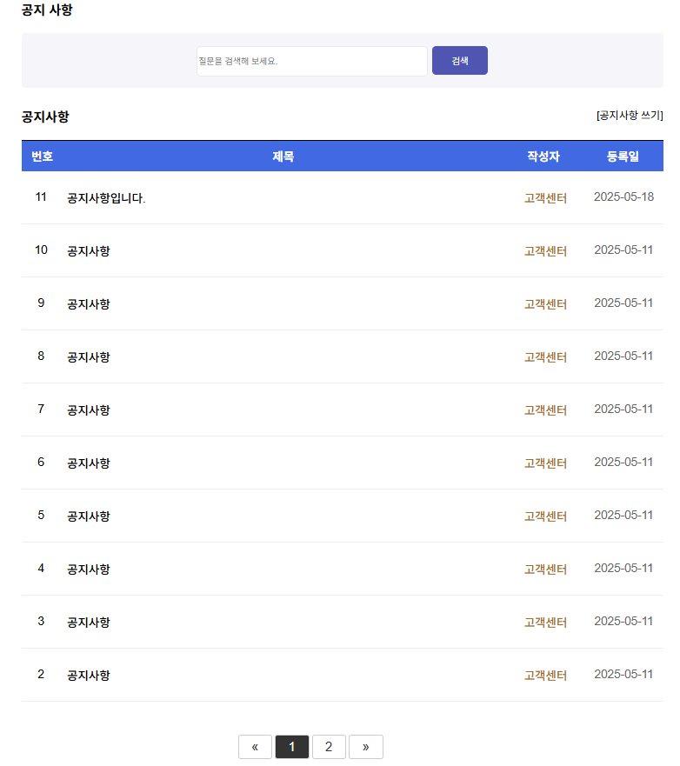
Part 1
프로젝트 – 도서쇼핑몰 ( 페이지 주요 기능 4 / 5 )
공지사항
공지사항 CRUD 및 페이징 기능 구현
메인화면은 공지사항 리스트를 배열에 담아 유기적으로 페이징 기능이 실현되도록 구현

Slide 15
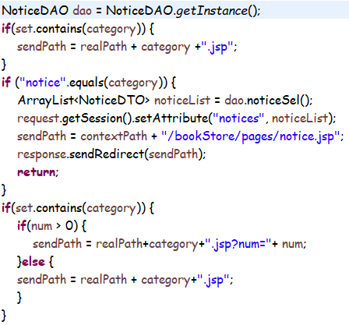
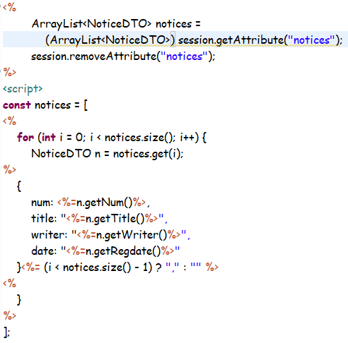
Part 1
프로젝트 – 도서쇼핑몰 ( 페이지 주요 기능 4 / 5 )
공지사항
서블릿에서 category 값을 기준으로 알맞은 JSP 경로를 생성하고, DB에서 공지사항 목록을 조회해 세션에 저장한 뒤 해당 페이지로 이동하여 배열에 키와 값으로 값을 담아 페이징 기능 구현

Slide 16
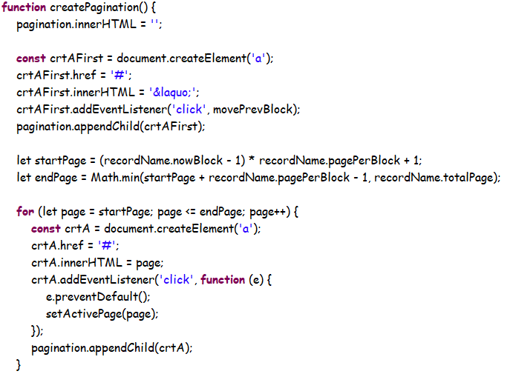
Part 1
프로젝트 – 도서쇼핑몰 ( 페이지 주요 기능 4 / 5 )
공지사항
페이징 전체 길이를 배열의 길이로 정하고, 화면에 보여줄 페이지와 블록의 수를 10개로 구성하여 번호 선택 시
유기적으로 리스트 변경되도록 구현

Slide 17
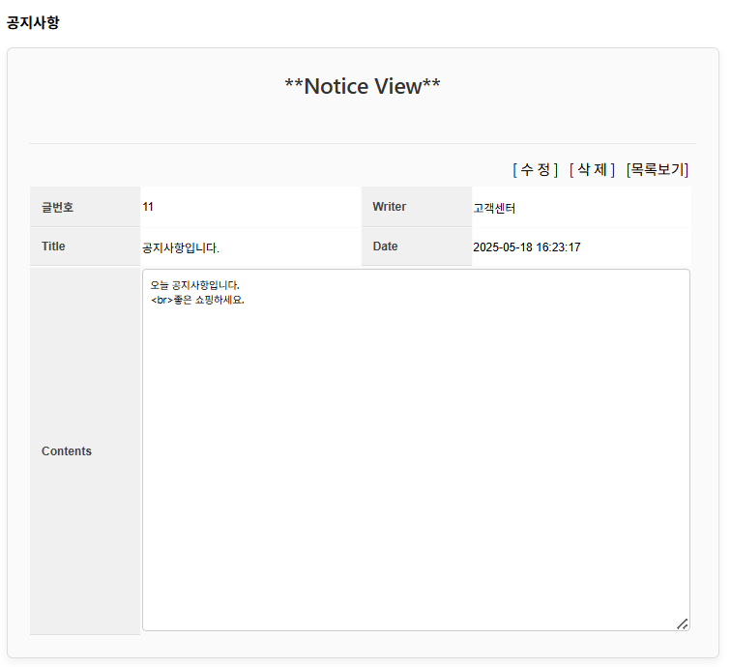
Part 1
프로젝트 – 도서쇼핑몰 ( 페이지 주요 기능 5 / 5 )
공지사항
1. 공지사항 세부내용 조회
공지사항 클릭 시 해당하는 번호로
테이블 리스트를 출력하고,
수정 및 삭제 클릭 시 수정페이지
이동 및 해당하는 항목 삭제

Slide 18
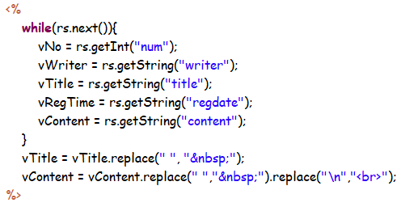
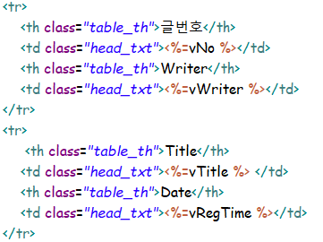
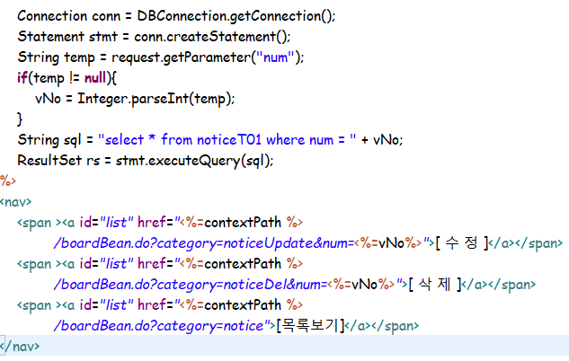
Part 1
프로젝트 – 도서쇼핑몰 ( 페이지 주요 기능 5 / 5 )
공지사항
공지사항 클릭 시 해당하는 번호를 DAO를 통해 DB에서 조회하여 값을 DTO에 담아 테이블 리스트 출력
수정 및 삭제 클릭 시 해당 항목의 번호를 request.getParameter로 받아
항목 삭제 및 수정 페이지로 이동

Slide 19

Part 1
프로젝트 – 도서쇼핑몰
시연영상

Slide 20
2
뮤직플레이어

Slide 21
Part 2
프로젝트 개요
프로젝트 목적
주요 기능
○ 사용자에게 직관적이고 편리한 음악 재생 기능을 제공
○ 웹 인터페이스 설계와 동적 기능 구현 능력을 향상시키기 위한 프로젝트

Slide 22
Part 2
프로젝트 개요
프로젝트 목적
주요 기능
○ 개별 음악 선택 기능
○ 다음, 이전, 처음, 마지막 음악 선택 기능
○ 음악 재생 및 일시정지, 초기화 기능

Slide 23
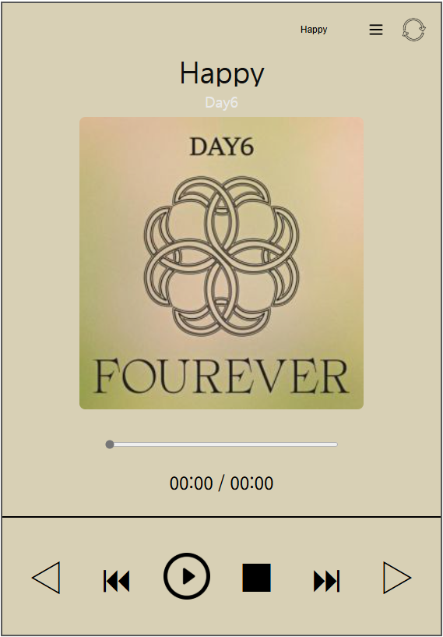
Part 2
프로젝트 - 뮤직플레이어 ( 페이지 주요 기능 1 / 3 )
메인페이지
1. 음악 변동 시 유기적인 변경 구현
음악 변동 시 해당하는 곡에 index를 반영하여 배열에 값을 불러와
곡 제목, 가수명, 이미지 등 변경

Slide 24
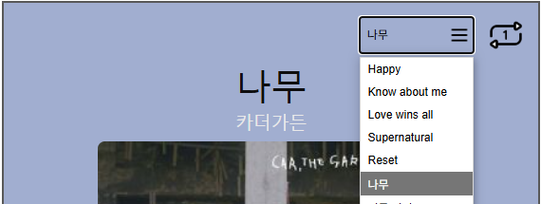
Part 2
프로젝트 - 뮤직플레이어 ( 페이지 주요 기능 2 / 3 )
상단부 - select, 재생 방법 선택
1. Select부분 Option 선택 시 음악 변경
2. 전체 재생과 한 곡 재생 버튼 구현
Option 선택 시 해당하는 Value를 가져와 배열의 값과 비교한 뒤 해당하는 index 값을 저장
재생되는 시간과 끝나는 시간을 비교하여 값이 같다면 반복 재생은
다음곡 으로 넘어가고,
한 곡 재생은 Loop를 사용하여
한 곡 재생하도록 구현

Slide 25
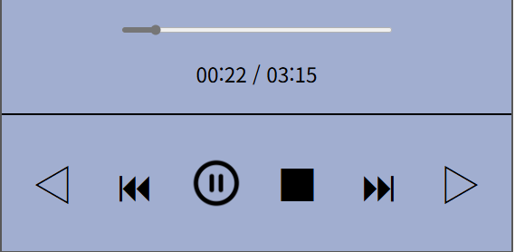
Part 2
프로젝트 - 뮤직플레이어 ( 페이지 주요 기능 3 / 3 )
하단부 - 컨트롤러, RangeBar
1. 컨트롤러 구현
2. RangeBar 구현
컨트롤러로 왼쪽부터 처음, 이전으로 이동, 재생&일시정지, 초기화, 다음, 마지막으로 이동 할 수 있도록 구현
RangeBar는 Input type를 range로 구현했으며, 직접 Range를 움직일 수 있도록 Range에 Value를 currntTime에 담아 유기적으로 연동

Slide 26
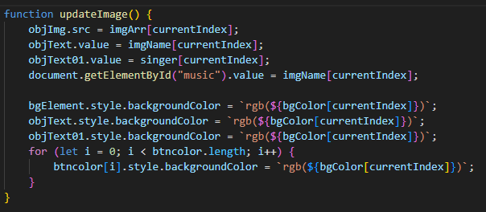
Part 2
프로젝트 - 뮤직플레이어 ( 페이지 주요 코드)
1. 앨범 이미지 교체
2. 곡 제목 및 가수명 교체
3. 배경색상 및 버튼 색상 동기화
음악 선택 시 선택된 음악과 배열에 담긴 음악을 비교하여 값이 같다면 해당하는 index를
currntIndex에 담아서 모든 항목을 변경된 음악에 index에 맞게 변경하는 코드

Slide 27
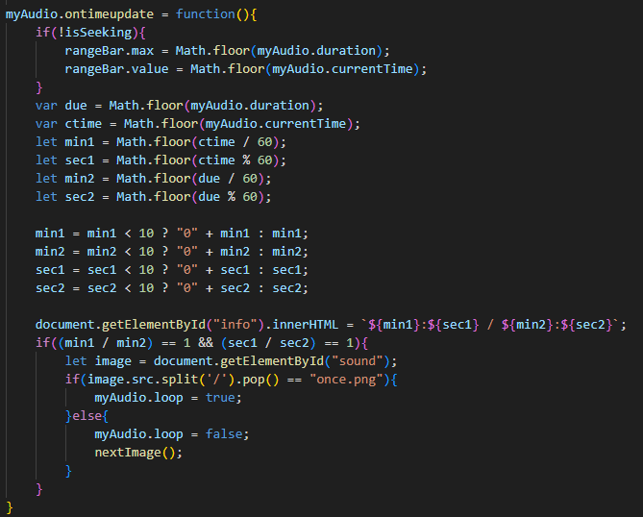
Part 2
프로젝트 - 뮤직플레이어 ( 페이지 주요 코드)
1. RangeBar 동기화
2. 현재 시간과 전체 시간을 분 : 초로 구현
사용자가 드래그 사용 시 true값을 받아 오디오 전체 길이를 rangeBar의 최대값으로 설정한 뒤 현재 재생 위치를 currentTime에 반영
총 재생 시간과 현재 시간을 분 : 초 포맷으로 변환

Slide 28
Part 2
프로젝트 – 뮤직플레이어
시연영상

Slide 29
3
게시판만들기

Slide 30
Part 3
프로젝트 개요
프로젝트 목적
주요 기능
○ 사용자에게는 게시글 등록과 조회를 통한 정보 공유의 편의를 제공
○ 게시글을 효율적으로 관리할 수 있도록 기능을 제공

Slide 31
Part 3
프로젝트 개요
프로젝트 목적
주요 기능
○ 게시글 목록 조회
○ 게시글 상세 조회
○ 게시글 작성
○ 게시글 수정
○ 게시글 삭제

Slide 32
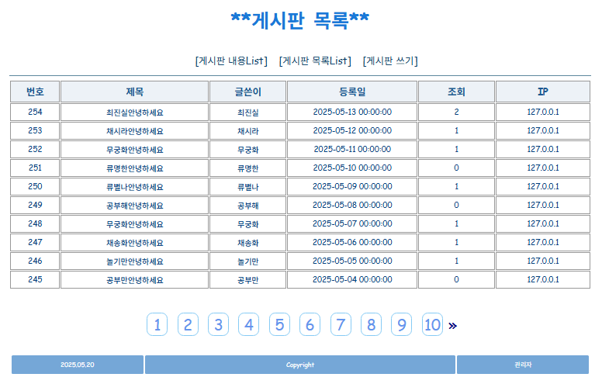
Part 3
프로젝트 - 게시판 만들기 ( 페이지 주요 기능 1 / 6 )
게시판 목록
1. BoardV02 테이블에 담긴 내용 출력
2. 페이징 기능 구현
페이징 기능을 사용하여 한 페이지에 10개의 레코드와 10개의 블록을 보여주도록 구현
번호, 제목, 글쓴이, 등록일, 조회 수, IP를 DB에서 받아서 출력하였고, 자세한 사항은 내용을 클릭 시 확인할 수 있도록 구현

Slide 33
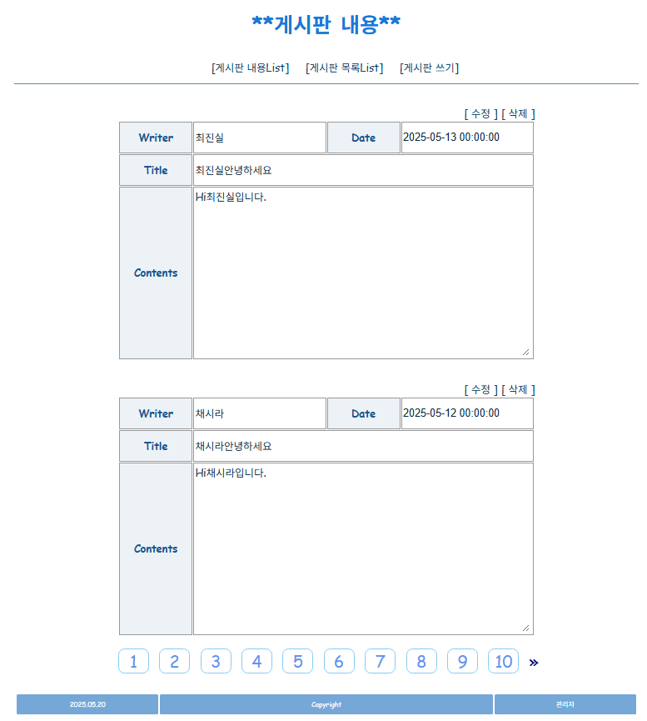
Part 3
프로젝트 - 게시판 만들기 ( 페이지 주요 기능 2 / 6 )
게시판 내용 목록
1. 게시판 내용 목록 출력
2. 페이징 기능 구현
게시판 내용 목록은 해당하는 번호의 게시판 상세 내용을 출력하도록 구현
페이징 기능을 사용하여 한 페이지에 2개의 내용과 10개의 블록이 보이도록 구현

Slide 34
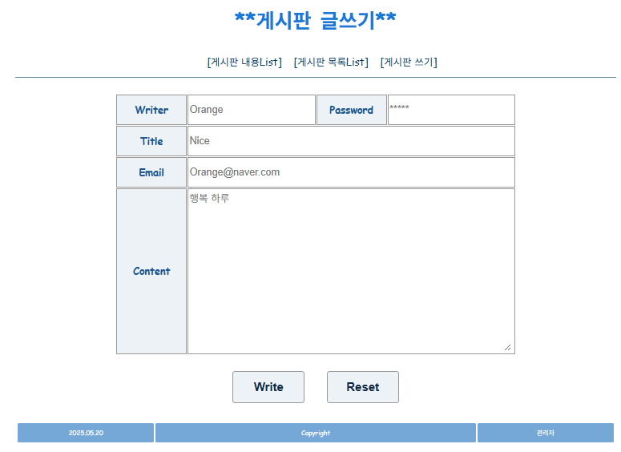
Part 3
프로젝트 - 게시판 만들기 ( 페이지 주요 기능 3 / 6 )
게시판 글쓰기
1. 게시판 작성 기능 구현
게시판을 작성할 때는 작성자, 비밀번호, 제목, 이메일, 내용을 작성
사용자가 작성한 내용을 받아 DB와 연동하여 값을 저장

Slide 35
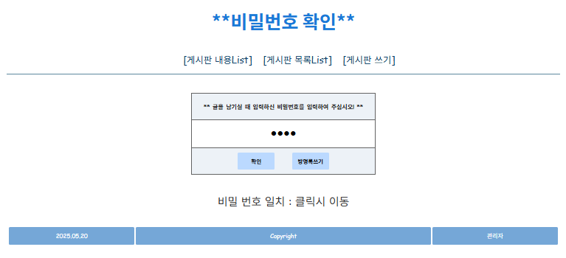
Part 3
프로젝트 - 게시판 만들기 ( 페이지 주요 기능 4 / 6 )
비밀번호 확인
1. 수정, 삭제 시 비밀번호 확인 기능 구현
게시판을 수정 및 삭제할 때 게시판 번호와 비밀번호 받아서 사용자가 작성한 비밀번호와 일치한다면 ‘비밀 번호 일치 : 클릭 시 이동’ 버튼이 나오도록 구현

Slide 36
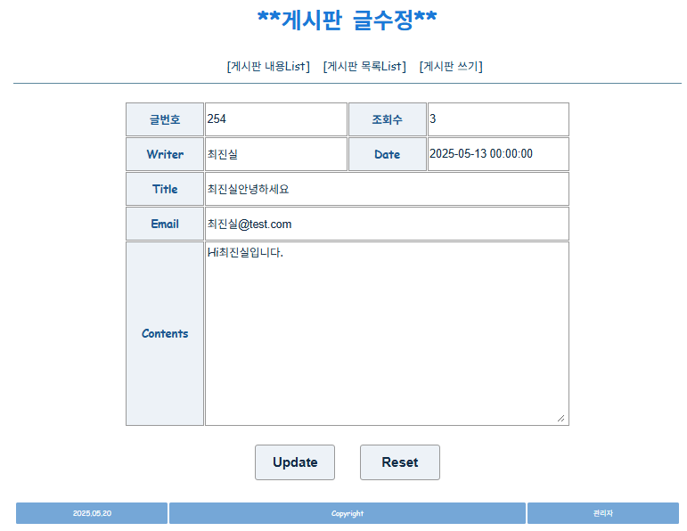
Part 3
프로젝트 - 게시판 만들기 ( 페이지 주요 기능 5 / 6 )
게시판 글수정
1. 선택한 번호에 해당하는 DB 출력
2. 수정된 값 DB에 반영
비밀번호 일치 시 글수정 페이지로 이동하여 선택한 번호에 해당하는 내용 출력
글번호, 조회수, date를 제외한 값을 수정한 뒤 Update버튼 클릭 시 DB에 저장

Slide 37
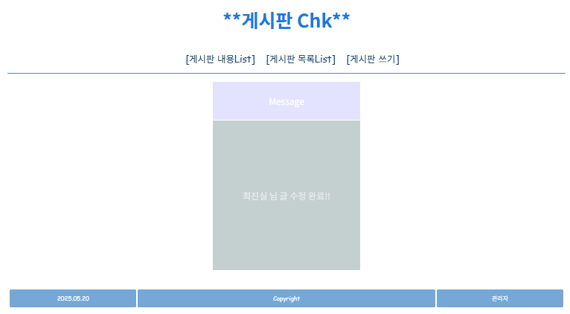
Part 3
프로젝트 - 게시판 만들기 ( 페이지 주요 기능 6 / 6 )
게시판 Chk페이지
1. 게시판 기능 성공 여부 확인 구현
게시판 작성, 수정, 삭제가 성공 혹은 실패할 경우 게시판 Chk페이지로 이동하여 성공 여부를 확인

Slide 38
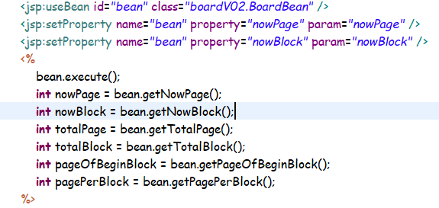
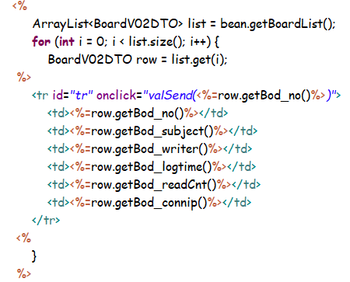
Part 3
프로젝트 - 게시판 만들기 ( 페이지 주요 코드)
게시판 목록을 페이징 처리하여 출력하는 로직으로 자바빈을 사용해 현재 페이지, 블록 정보 등을 계산하고, 게시글 리스트를 출력하는 구조
bean.execute를 호출해 게시판 데이터와 페이징 정보를 담고 각종 페이지 정보를 반복 출력

Slide 39
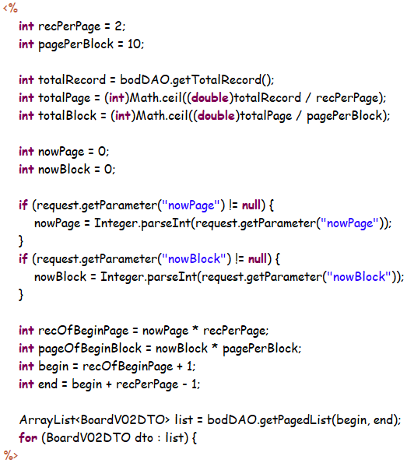
Part 3
프로젝트 - 게시판 만들기 ( 페이지 주요 코드)
페이징 기능은 페이지당 게시글 수와 블록당 페이지 수를 기준으로 현재 페이지와 블록의 범위를 계산한 뒤, 현재 페이지에서 출력할 게시글 번호 범위(begin, end)를 구해 DAO의 getPagedList(begin, end) 메서드에 전달하여 해당 범위의 게시글 목록을 조회하는 방식으로 구현

Slide 40
Part 3
프로젝트 – 게시판만들기
시연영상

